Slide 1
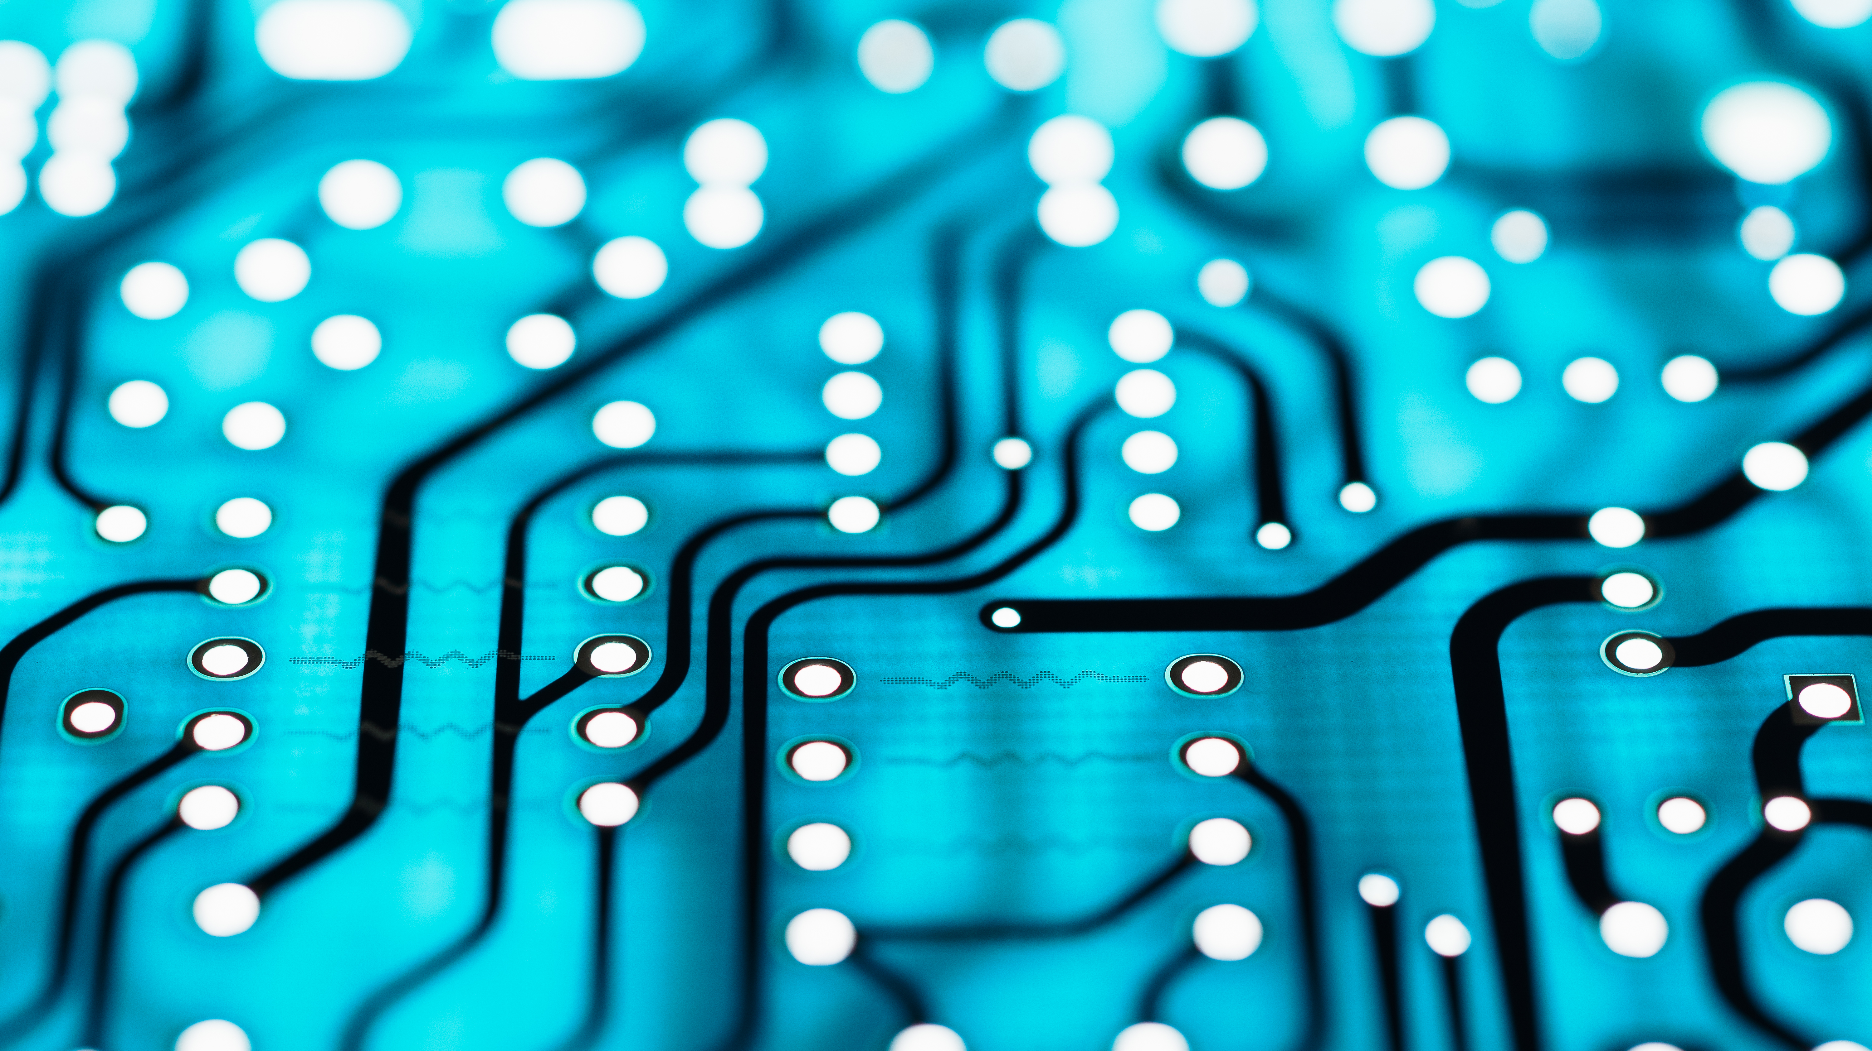
Modelo osi

Slide 2
Historia
Fue creado por la ISO a principios de la década de 1980 para solucionar los problemas generados por el desarrollo e implementación de diferentes modelos propietarios desarrollados por diferentes fabricantes.
Es el modelo de arquitectura primaria para redes. Describe como los datos y la información de la red fluyen desde un equipo terminal, a través de los medios de red hasta otro equipo terminal.
Con este objetivo divide el proceso global en grupos de procesos mas pequeños a los que denomina ‘capas’ dando lugar a la denominación de arquitectura de capas.

Slide 3
SESION
TRANSPORTE
RED
ENLACE DE DATOS
FISICA
8
5
4
3
2
1
???
7
APLICACIÓN
6
PRESENTACIÓN
Navegador de Internet – Programas de Correo Electronico
JPG – MP3
Network File System LINUX /UNIX
TCP - UDP
IP – IPX - APPLETALK
Direccionamiento MAC

Slide 4
Capa aplicacion
La capa de aplicación es la capa del modelo OSI más cercana al usuario.
Suministra servicios de red a las aplicaciones del usuario.
Difiere de las demás capas debido a que no proporciona servicios a ninguna otra capa OSI, sino solamente a aplicaciones que se encuentran fuera del modelo OSI.
La capa de aplicación establece la disponibilidad de los potenciales socios de comunicación, sincroniza y establece acuerdos sobre los procedimientos de recuperación de errores y control de la integridad de los datos.
Si desea recordar a la Capa 7 en la menor cantidad de palabras posible, piense en los navegadores de Web

Slide 5
Capa presentación
La capa de presentación garantiza que la información que envía la capa de aplicación de un sistema pueda ser leída por la capa de aplicación de otro.
De ser necesario, la capa de presentación traduce entre varios formatos de datos utilizando un formato común.
Si desea recordar la Capa 6 en la menor cantidad de palabras posible, piense en un formato de datos común.

Slide 6
Capa sesión
Como su nombre lo implica, la capa de sesión establece, administra y finaliza las sesiones entre dos hosts que se están comunicando.
La capa de sesión proporciona sus servicios a la capa de presentación.
También sincroniza el diálogo entre las capas de presentación de los dos hosts y administra su intercambio de datos.
Además de regular la sesión, la capa de sesión ofrece disposiciones para una eficiente transferencia de datos, clase de servicio y un registro de excepciones acerca de los problemas de la capa de sesión, presentación y aplicación.
Si desea recordar la Capa 5 en la menor cantidad de palabras posible, piense en diálogos y conversaciones.

Slide 7
Capa transporte
La capa de transporte segmenta los datos originados en el host emisor y los reensambla en una corriente de datos dentro del sistema del host receptor.
El límite entre la capa de transporte y la capa de sesión puede imaginarse como el límite entre los protocolos de aplicación y los protocolos de flujo de datos.
Mientras que las capas de aplicación, presentación y sesión están relacionadas con asuntos de aplicaciones, las cuatro capas inferiores se encargan del transporte de datos.
La capa de transporte intenta suministrar un servicio de transporte de datos que aísla las capas superiores de los detalles de implementación del transporte. Específicamente, temas como la confiabilidad del transporte entre dos hosts es responsabilidad de la capa de transporte.
Al proporcionar un servicio de comunicaciones, la capa de transporte establece, mantiene y termina adecuadamente los circuitos virtuales. Al proporcionar un servicio confiable, se utilizan dispositivos de detección y recuperación de errores de transporte.
Si desea recordar a la Capa 4 en la menor cantidad de palabras posible, piense en calidad de servicio y confiabilidad.

Slide 8
Capa red
La capa de red es una capa compleja que proporciona conectividad y selección de ruta entre dos sistemas de hosts que pueden estar ubicados en redes geográficamente distintas.
Si desea recordar la Capa 3 en la menor cantidad de palabras posible, piense en selección de ruta, direccionamiento y enrutamiento.

Slide 9
Capa enlace de datos
La capa de enlace de datos proporciona tránsito de datos confiable a través de un enlace físico. Al hacerlo, la capa de enlace de datos se ocupa del direccionamiento físico (comparado con el lógico) , la topología de red, el acceso a la red, la notificación de errores, entrega ordenada de tramas y control de flujo.
Si desea recordar la Capa 2 en la menor cantidad de palabras posible, piense en tramas y control de acceso al medio.

Slide 10
Capa enlace de datos
La capa física define las especificaciones eléctricas, mecánicas, de procedimiento y funcionales para activar, mantener y desactivar el enlace físico entre sistemas finales.
Las características tales como niveles de voltaje, temporización de cambios de voltaje, velocidad de datos físicos, distancias de transmisión máximas, conectores físicos y otros atributos similares son definidos por las especificaciones de la capa física.
Si desea recordar la Capa 1 en la menor cantidad de palabras posible, piense en señales y medios.

Slide 11
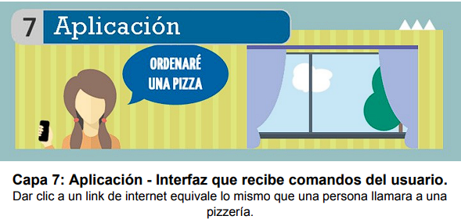
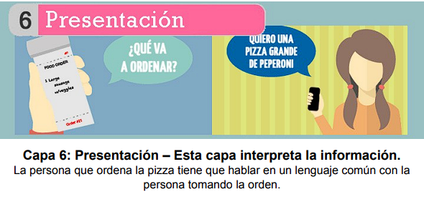
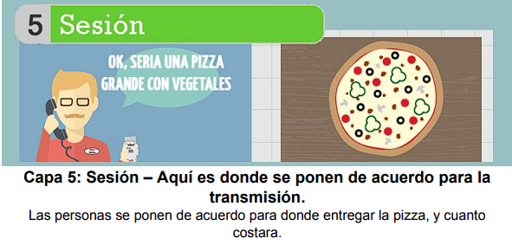
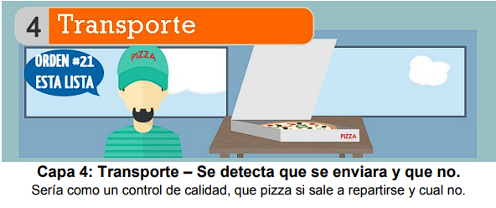
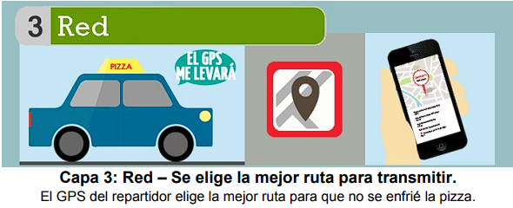
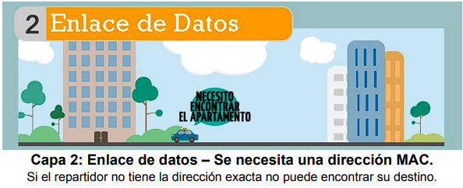
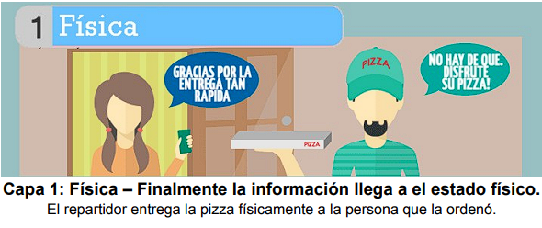

Slide 12
Direccionamiento
Cuando hablamos de direccionamiento, debemos tener en cuenta dos perspectivas:
La definición de los destinatarios de una comunicación.
El nivel del modelo de referencia OSI en el que se esta definiendo ese direccionamiento.

Slide 13
Definicion de los destinatarios
Existen 3 destinatarios diferentes, los cuales pueden definirse a su vez en cada uno de los niveles de direccionamiento, es decir, en la capa de enlace de datos (Direccion MAC) y a nivel de la capa de red (Direccion IP).
Unicast: Comunicación Uno a Uno. Unico transmisor – Unico receptor
Multicast: Comunicación de uno a un grupo definido dentro de la red.
Broadcast: Comunicación de uno a todos los nodos en la red (disponibles)

Slide 14
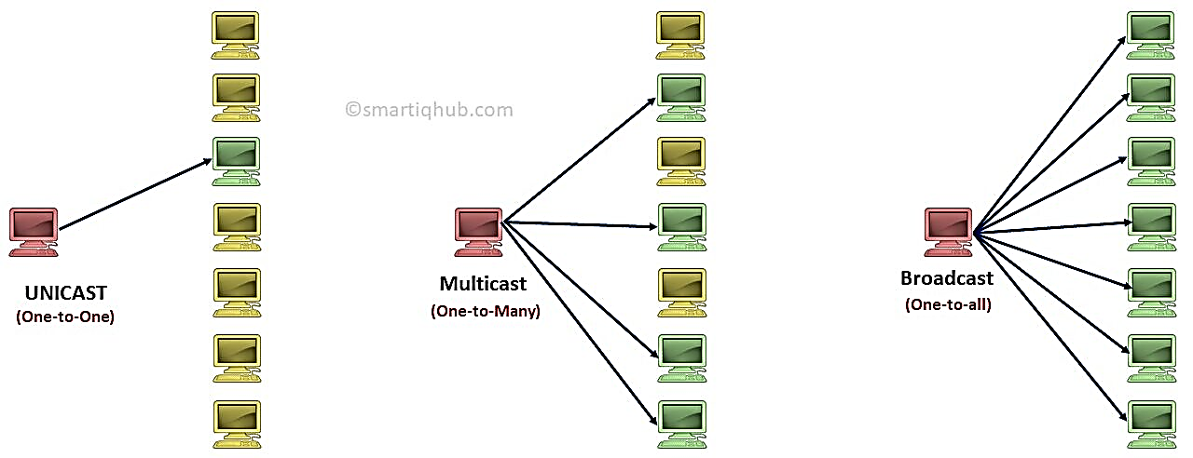
Definición de los destinatarios

Slide 15
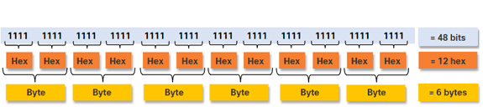
Direccionamiento por HW
En la capa de enlace de datos se utiliza una dirección de HW o Direccion MAC para identificar cada puerto dentro de una red LAN y asi transportar un paquete desde un dispositivo hasta otro dentro de una red local.
Estas direcciones tienen 48 bits de longitud, expresados como 12 digitos hexadecimales:

Slide 16
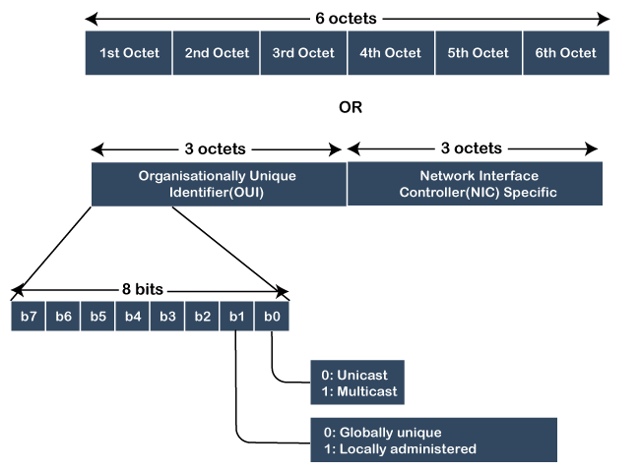
Direccionamiento por HW

Slide 17
Direccionamiento Logico
Para poder establecer comunicaciones con nodos fuera de nuestra red LAN se requiere un esquema de direccionamiento que permita establecer una ruta o camino hacia la red y nodo destino.
Para lograr esto se requiere de un sistema de direccionamiento mas flexible que el direccionamiento de la capa de enlace de datos, que permita identificar un nodo mas allá de sus componentes de HW, en base a su posicionamiento dentro de una red.
De esta tarea se encarga el direccionamiento lógico o de capa de red o de Capa 3. Un ejemplo de este direccionamiento lógico es el direccionamiento IP.

Slide 18
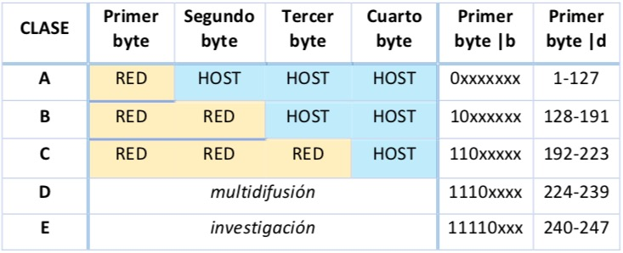
Direccionamiento lógico

Slide 19
Proceso de Encapsulación y desescapsulacion
Al momento de volcar información a través de los medios físicos para establecer comunicación con el nodo remoto, el nodo transmisor debe cumplir una serie de tareas que aseguran el éxito de la comunicación.
Del mismo modo, el equipo receptor deberá realizar también una serie de tareas que le permitan recuperar los contenidos originales.
Estas tareas se pueden describir siguiendo la estructura de capas del modelo OSI y reciben el nombre de ‘Proceso de Encapsulación y Desencapsulación’.
Este proceso se completa siguiendo cinco pasos básicos:

Slide 20
Proceso de Encapsulación y desescapsulacion
1
En las capas superiores del modelo OSI se convierte la informacion del usuario en un flujo de digitos binarios (bits) que recibe la denominacion generica de DATOS.
2
A continuación, en la capa de transporte, los datos se preparan para el transporte end-to-end de modo eficiente y confiable.
Para esto el flujo de datos es dividido en SEGMENTOS y encapsulado con informacion de control para lograr una conexion confiable.
3
En la capa de red, se agregan en el encabezado de red, las direcciones logicas que permiten identificar de modo univoco a los nodos origen y destino de cada comunicacion .
Los datos son colocados dentro de un PAQUETE o DATAGRAMA especificando las direcciones logicas de origen y destino.
4
En la capa de enlace de datos, se agregan las direcciones fisicas en el encabezado de enlace de datos.
Deben ser colocados dentro de una TRAMA para permitir la transmision dentro de una interfaz.
5
Finalmente, los datos se convierten en variaciones de una onda portadora y reciben el nombre generico de BITS.
Esta tarea requiere a veces la inclusion de algunas funciones de clocking para realizar la transmision fisica.

Slide 21
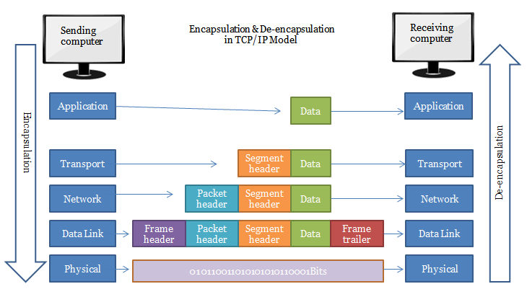
Proceso de Encapsulación y desescapsulacion

